Slide 1

2020全力加速
电商 ● AI IaaS ● SaaS
甜头菜 ● 新客科技 ● 渡步数据

Slide 2
目 录
COMPANY
01
业务
02
技术
业务规划与支持
技术方向及要求
03
团队
04
管理
团队分工与角色
团队建设

Slide 3

业务
业务规划
垂直电商+AI应用
立足于农业电商，聚焦豆粕交易和进口肉品交易，通过技术手段促进交易效率的提升，技术赋能业务，连接业务上下游，为行业创造价值；通过AI、物联网等技术，开拓智慧建筑、智慧城管等领域的智慧化应用。

Slide 4

业务版图
豆粕及进口肉品
智慧工地
豆粕交易
进口肉品交易
其他农业产品
嘉定智慧工地
智慧工地SaaS版
招投标履约保险
2020
赋能矩阵
智慧停车
B2B交割系统行业版
找车100通用版
豆粕供应商合同管理行业版
提货100行业通用版
门禁管理
智慧调度
停车场运营

Slide 5
技术
技术规划及要求
交易平台 IaaS SaaS
构建稳定、功能强大、扩展性好的商品交易系统（大宗商品交割交易处理平台），多种形式的信息触达，完善的用户支付处理系统； 以人脸识别系统为基础，逐步搭建AI智能设备的基础处理平台和行业应用平台

Slide 6
技术体系
B2B交易平台
智慧工地SaaS系统
B2B交易平台（C端）
B2B交易业务处理中台（ERP）
找车100行业版+通用版
提货100行业版
供应商赋能平台
智慧工地SaaS系统
招投标履约保险对接平台
智慧城管SaaS系统
停车场运营管理SaaS系统
基础服务
智能设备IaaS系统
WorkFlow
MSC消息中心
MSC微信服务
TaskCenter
智能设备统一接入平台
智能设备服务中心
事件及预警中心
算法（预警、调度等）对接及服务
基础架构
服务化
MQ、OSS
Schedule
Redis
RPC框架
CI/CD
商品中心
用户中心
交易中心
支付中心
设备中心
商户中心

Slide 7
新客智能技术框架

Slide 8
重大项目
3月底，完成用户账户核对，启动支付系统的全面重构
3月，启动AI IaaS和SaaS的重构开发
4月底，业务核心系统全面转为JAVA
4月底，完成招投标履约保险对接平台的开发
找车100、提货100行业版
MSC重构与优化
B2B交割交易平台行业版
商品中心、用户中心服务化
智慧停车管理平台

Slide 9
使命必达
基础架构
基础服务
服务化
团队合作

Slide 10
团队
团队分工与角色
研发流程 角色分工 交付保障
全力推动敏捷开发流程，持续优化角色分工，强调交付的时效性和质量。加强对个人软、硬技能的培训，提高要求

Slide 11




团队分工与合作
敏捷开发
交付时效与质量
每日站立会、轮流ScrumMaster
任务拆分及更新
技术运营（产品运营）
责任到人、计划到天
研发质量问责制
今日事今日毕
研发流程
个人软硬技能学习提高
强化系统架构设计
代码规范（基础、模式、服务化）
谁在什么时候做什么事
每周学习培训
重大项目突击队
Project Owner

Slide 12








大分工 小合作
1
不能解耦、让更多人参与的流程不是好流程
好的流程应该是让人感觉如沐春风的
02
04
2
分工是系统级别的，合作是对接层面的
3
流程要持续优化，多发现，多解决，人人有责
4
流程的实践在于人，责任心主动性OwnerShip
01
03

Slide 13
用技术解决问 题
效率思维
工具思维
技术可以提高效率（业务效率&技术效率）
工具应该替代人工，智能应该替代手工
问题思维
技术思维
有问题/麻烦，应该用技术来解决，且一定可以
业界现成的技术/体系，应该引入并应用

Slide 14
做合格的职业选手
统一
个性
竞争
合作
三观一致
各自出彩
自我实现
相互成就
业务目标一致
都有技术追求
天天向上的心
叫呱呱，各领风骚
永远年轻，永远激情澎湃
个性化的融入，欢乐融洽
为达目标不择手段
及时将球传出去
争取更多的资源和机会
整体目标才是最终目标
分工合作提高效率
把自己的工作做到极致

Slide 15




专项行动
质量提升项目
单击此处添加文本具体内容，简明扼要的阐述您的观点。
风火轮项目：基础设施完善
五彩石项目：交易系统完善
MQ、OSS的应用
WorkFlow+Case系统
简易Config系统
MSC重构及优化
微信体系接入
甜头菜核心业务全部转JAVA
交易系统服务化治理
业务处理架构优化
前端框架完善
不合理交互梳理及优化方案
常用组件开发
快速开发平台搭建（微信端、管理）

Slide 16
管理
团队建设与管理
作风建设 绩效考核 成长
狠抓作风建设，杜绝一切态度问题，培养叫呱呱、能担当、敢担当的作风过硬的技术团队。逐步推进OKR考核体系，奖励卓越，淘汰平庸，推动团队成员不断成长。

Slide 17
团队管理与建设
Loading 30%
2020年

Slide 18
团队管理与建设
作风建设
能打胜仗 敢于胜利
以交付为目标，强化作风建设
多做、多想、多说
结果导向，艰苦奋斗
无借口，不拖延，不等待
一切问题都是“我”的问题
问题不让催第二遍
为达成目标不惜一切手段
A
B
C
D
奖励卓越
制度建设
取消月度考核，改为季度考核
绩效分档，SABC，奖励S
推进OKR考核体系
个人周报
团队双周会
规范流程（PRD评审、架构评审、TestCase评审、CodeReview）
认真规范知识库管理

Slide 19
文化升级Tips
01
02
03
做好时间管理，多线程工作
多Push事情/人，少点被动
多想想，如何让别人更方便
或者会不会让别人不方便？
没有改变就出局
没有行动就出局
04
05
06
你就是团队，团队是好是糟取决于你，看到不好就做出改变或者推动改变
HRBP作为团队文化官、团队知心姐姐，和团队打成一片，发现问题解决问题
做专家：业务专家
技术专家
领域专家

Slide 20
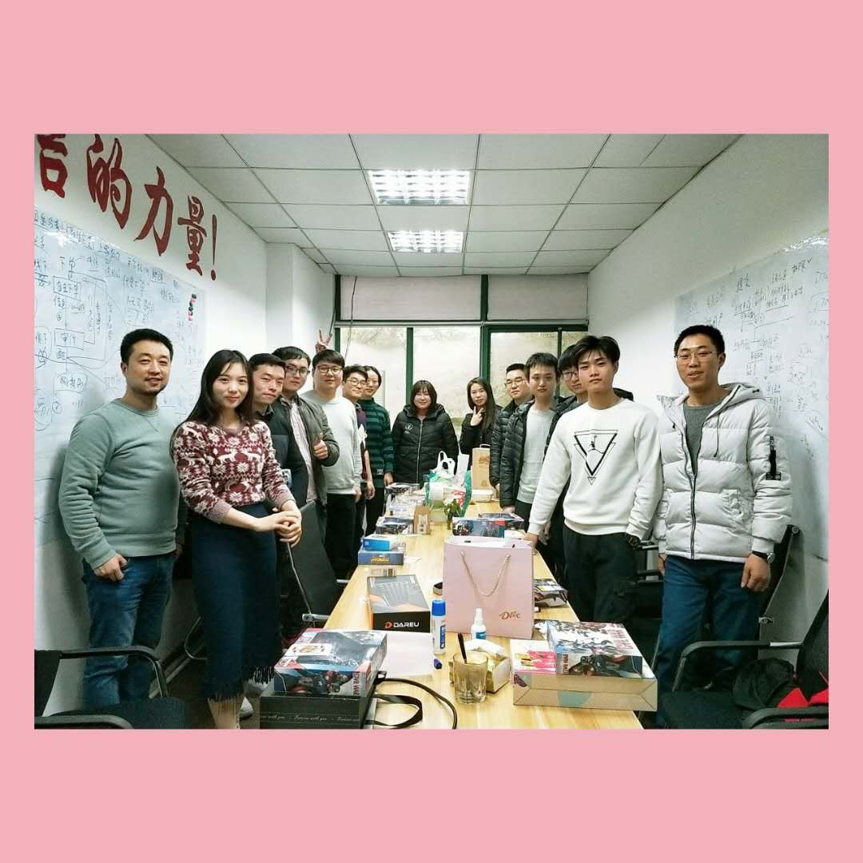
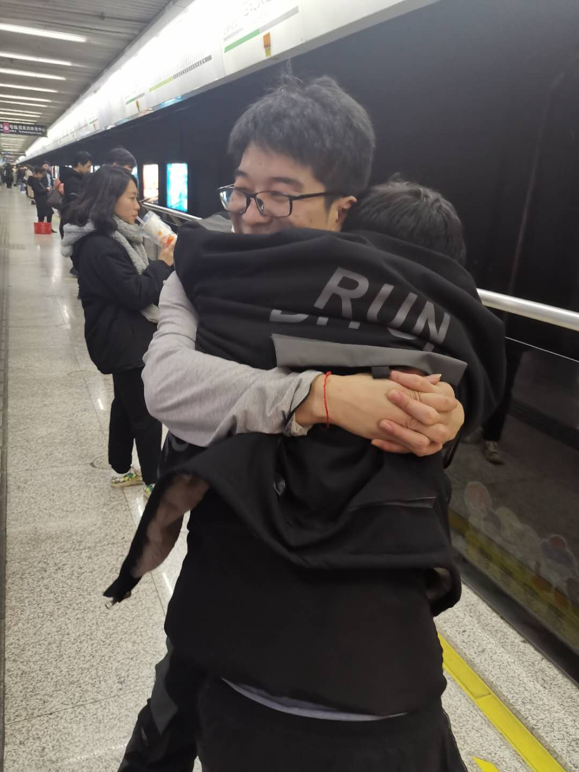
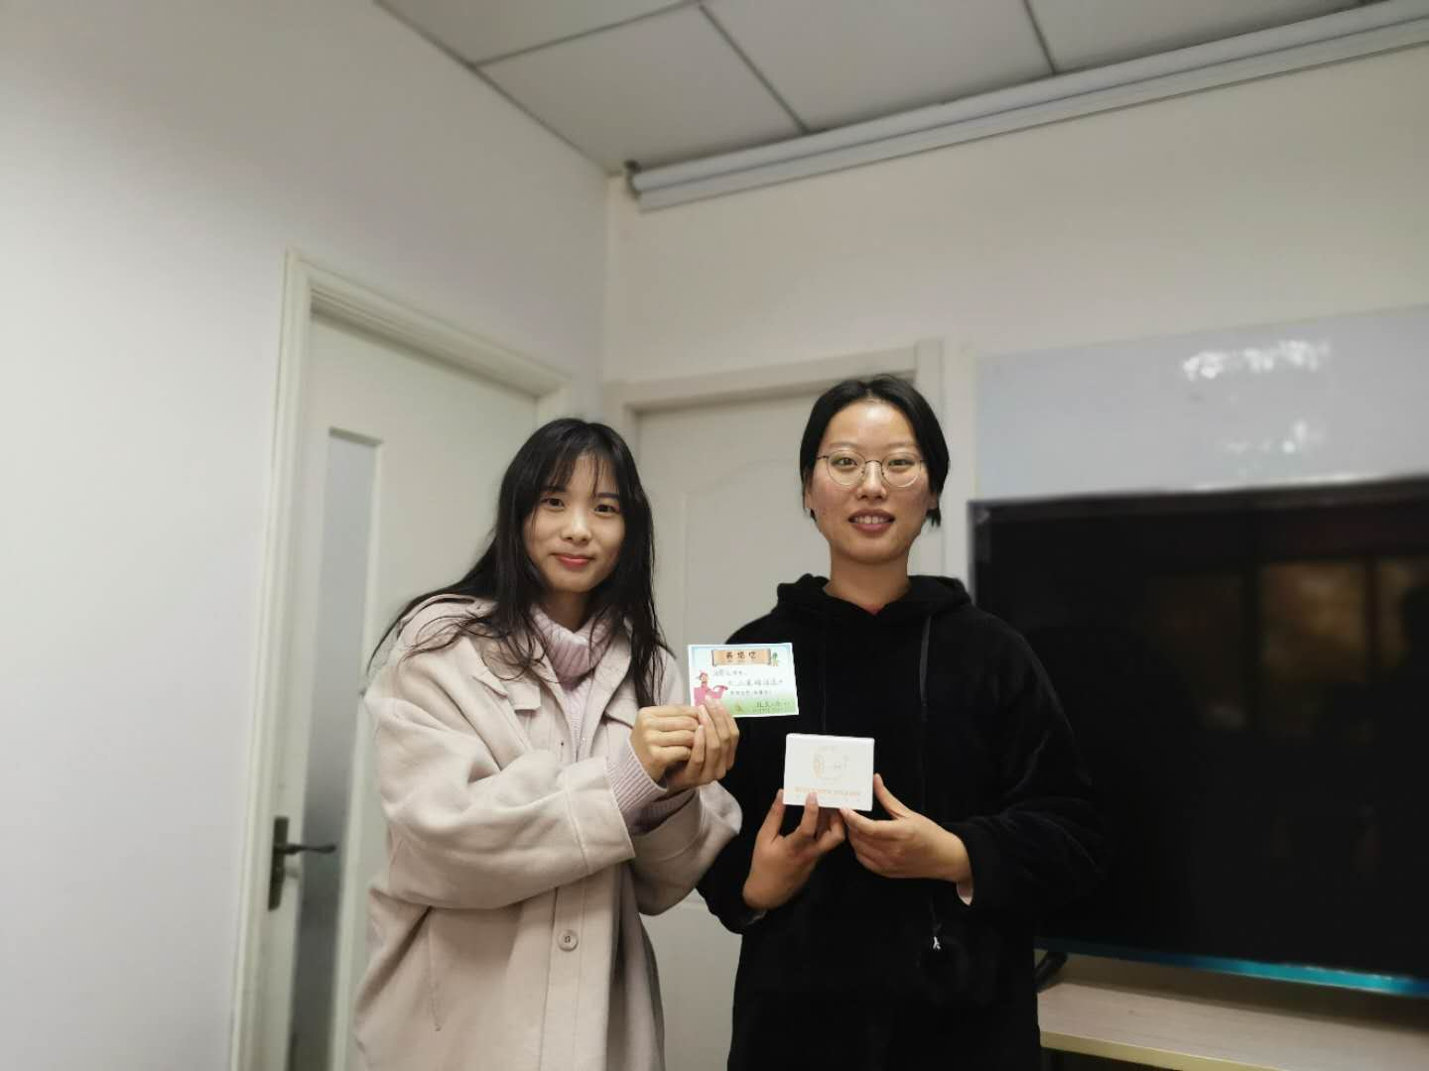
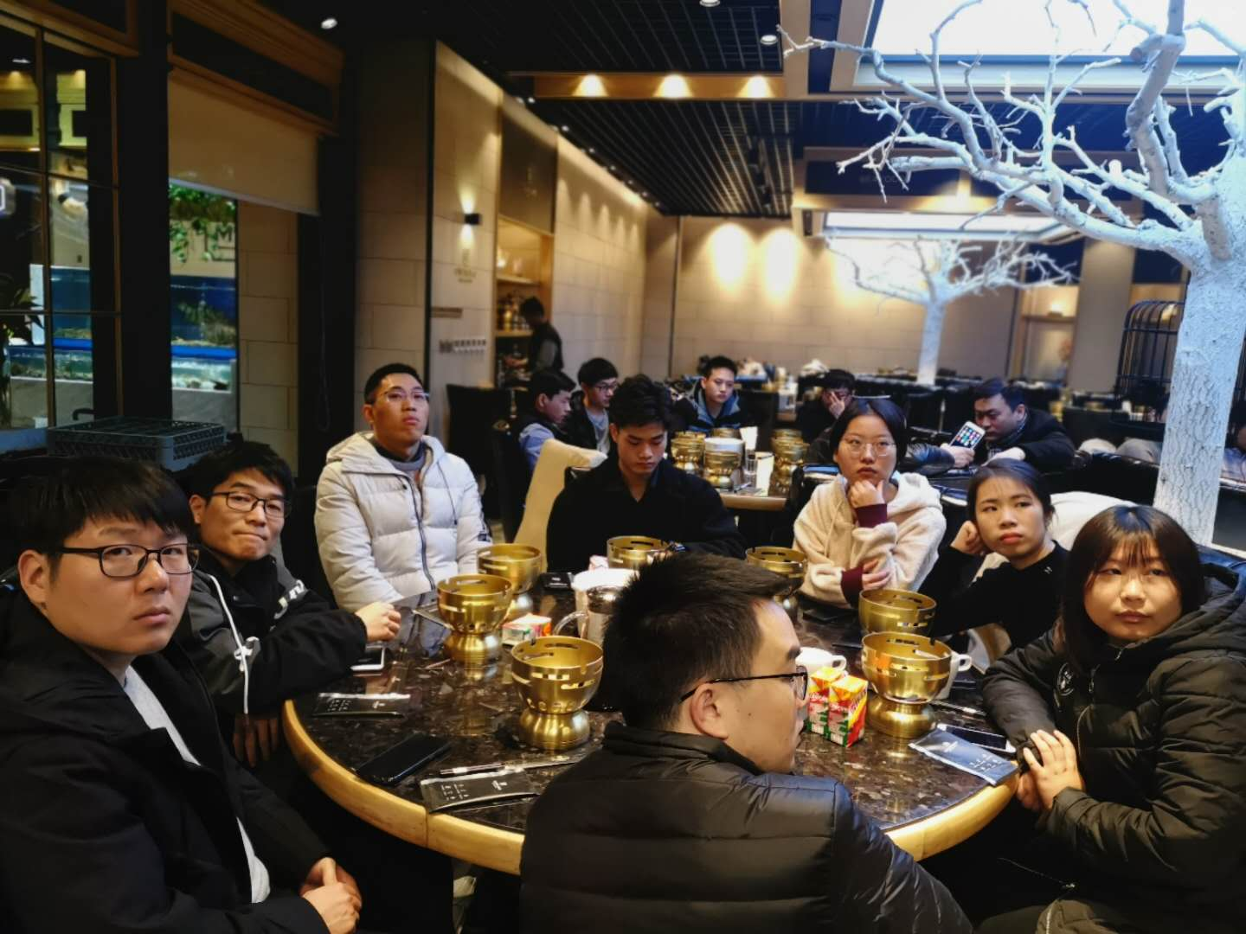
One Team One Goal
It is not our abilities that show what we truly are， it is our choices.
让我有个美满旅程
让我记着有多高兴
让我有勇气去喊停
没有结局也可即兴
庆幸的是我 一直没回头
终于发现 真的是有绿洲
每把汗流了 生命变的厚重
走出沮丧才看见 新宇宙
十七岁的那年，吻过他的脸，就以为和他能永远

Slide 21

未来的你,一定会感谢
现在拼命努力的自己

Slide 22
加油！

